Slide 1

Prevence kriminality v Evropské standardizaci
16.5.2018
Ing. Stefan Krebs
krebs@agentura-cas.cz
Česká agentura pro standardizaci
www.agentura-cas.cz
Česká agentura pro standardizaci ←→ Biskupský dvůr 1148/5 ←→ 110 00 Praha 1

Slide 2
Prevence kriminality v Evropské standardizaci
Evropská standardizace přiděluje administrativní úkoly svým členům (např. ÚNMZ):
Vedení sekretariátu Evropské technické komise (CEN/TC 325)
Jmenování předsedy
Evropské technické komise
Vedení pracovní skupiny (CEN/TC 325/WG 3)
Výhody:
Optimální informovanost
Zavedení koncepčních návrhů
Vedení normalizačních projektů
Rozšířený vliv
CEN/TC 325
Vývoj norem EN
Hlasování
33 zemí
Překlad
ČSN 73 4400 Školy
Vývoj norem
ČSN
Zainteresované
strany

Slide 3
Prevence kriminality v Evropské standardizaci
Sekretariát ÚNMZ
Evropská unie:
Evropská komise pro normalizaci
CEN
Komise CEN/TC 325
„Prevence kriminality prostřednictvím navrhování budov, objektů a území“
Pracovní skupina WG 1 „Terminologie“
GB/CZ
Pracovní skupina WG 2
„Územní plánování“
NL/CZ
Pracovní skupina WG 3
„Design budovy“
CZ/CZ
Česká republika:
Národní normalizační organizace
ÚNMZ
Národní technická komise TNK 148
„Prevence kriminality a ochrana společnosti a obyvatel“
ÚNMZ

Slide 4
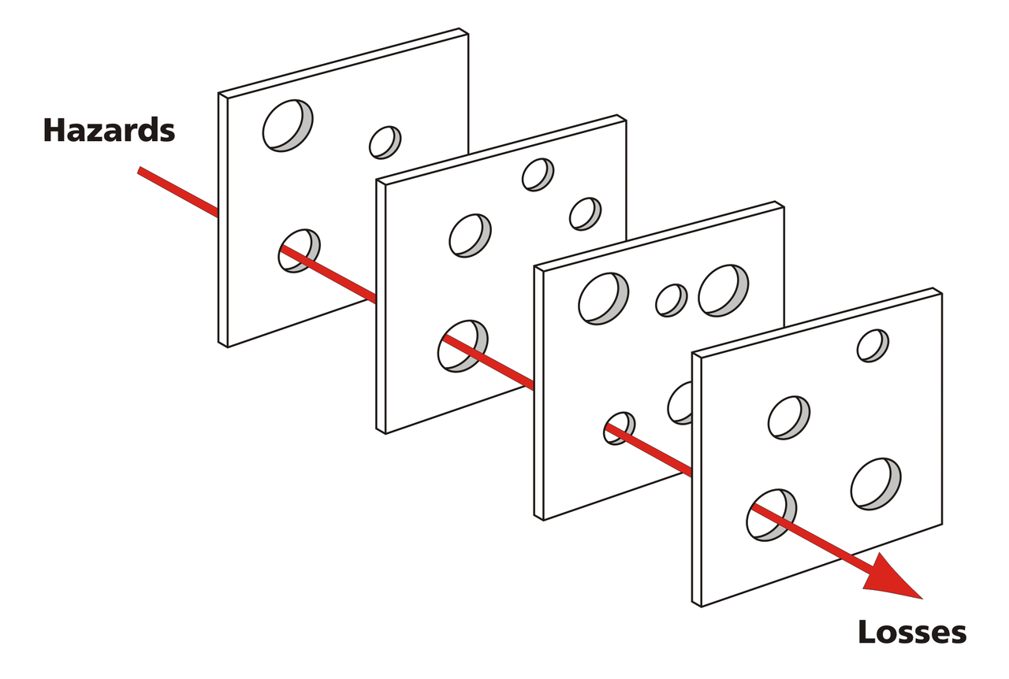

Švýcarský sýr: model pro řízení bezpečnosti a prevence
Opatření
Opatření
Rizika
Opatření
Opatření
Zbytkové riziko
Zdroj: University of Manchester (James T. Reason, 1990), Lufthansa, Security consulting, Chemical engineering, Wikipedia…
Ing. Stefan Krebs

Slide 5
Švýcarský sýr: aplikace pro ochranu měkkých cílů a prevence kriminality
Nebezpečí
a rizika
CEN pracovní
skupina 2:
územní plánování
Plánování
CEN pracovní skupina 3:
Školy
Design
Řízení
Další komise CEN
pro bezpečnostní technologie
Výrobky
CEN pracovní skupina 1:
Společná terminologie
Ochrana měkkých cílů
a prevence kriminality
Ing. Stefan Krebs

Slide 6


Příklad 1: Krádeže a vandalismus (CEN/TR 14383-2 a další)
Prevence kriminality v Evropské standardizaci
Přirozené metody prevence
Držet své prostředí (okolí) sociálně živé a čisté
„Teorie rozbitých oken“
Přirozený dohled
Metody designu pro prevenci
Analýza rizik:
např. rozdílnost vstupů do přízemí budov
Výběr materiálů:
stabilní, odolné vůči znečištění, jednoduché na údržbu, snadno opravitelné.
Odolná konstrukce.
Zvažovat údržbu už v první fázi projektu.

Slide 7
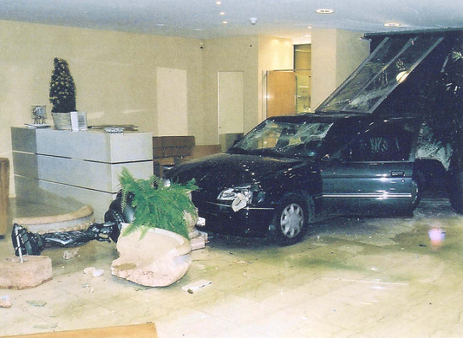
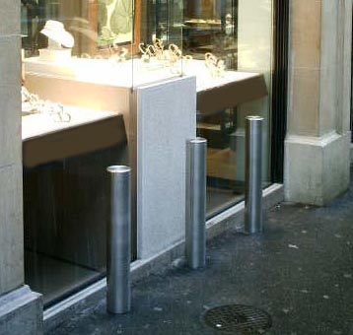
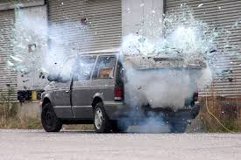
Příklad 2: Útok prostřednictvím vozu a výbušnin (CEN/TR 14383-8)
Prevence kriminality v Evropské standardizaci
Poskytne cenné informace
Scénáře
Kinetické zatížení/nebezpečí úrazu
Výbušný tlak/tepelné záření
Výška nárazníku vozu
Metody designu pro prevenci
Stěny budov
Ochranné prvky (překážky, patky, kabely)
Příklady designu

Slide 8
Děkují Vám za pozornost
Co je to EU?
Eště uvidíme.
Ing. Stefan Krebs
krebs@agentura-cas.cz
Česká agentura pro standardizaci
www.agentura-cas.cz
Česká agentura pro standardizaci ←→ Biskupský dvůr 1148/5 ←→ 110 00 Praha 1

